Slide 1


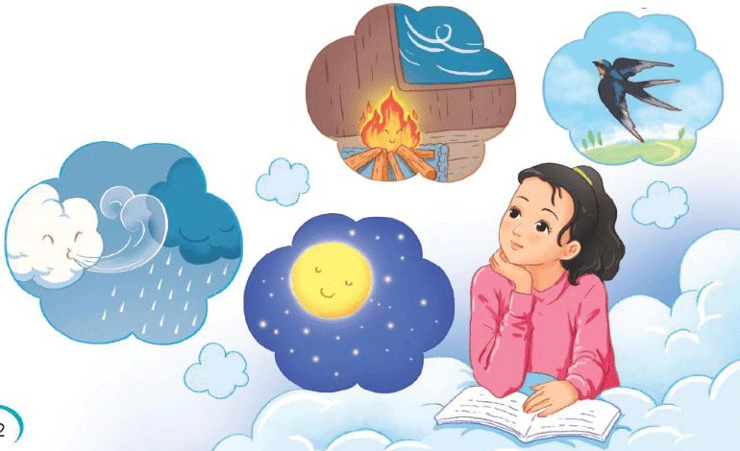
Chia đoạn
1
4
Em mơ mình là ngọn lửa
Xua tan giá lạnh mùa đông
Đàn chim vui bay về tổ
Bữa cơm chiều quê ấm nồng...
Yêu từng dặm dài đất nước
Em mơ về con đường xa
Bốn mùa còn bao mơ ước
Ở phía chân trời bao la.
(Nguyễn Lãm Thắng)
Em mơ mình là cánh én
Gọi nắng xuân về muôn nơi
Trong veo nỗi niềm thương mến
Hoà trong rộn rã tiếng cười.
Em mơ mình là cơn gió
Giữa ngày nắng hạ nồng oi
Cùng mây bay đi đây đó
Đem mưa dịu mát muôn nơi.
Em mơ là vầng trăng tỏ
Lung linh giữa trời thu xanh
Vui cùng những ngôi sao nhỏ
Như ngàn đôi mắt long lanh.
2
5
3

Slide 2





Luyện đọc câu
Em mơ là vầng trăng tỏ/
Lung linh / giữa trời thu xanh /
Vui cùng những ngôi sao nhỏ/
Như ngàn đôi mắt long lanh.//

Slide 3



Luyện đọc toàn bài
Tiêu chí đánh giá
1. Đọc đúng.
2. Đọc to, rõ.
3. Đọc ngắt, nghỉ đúng chỗ.

Slide 4


1. Mỗi mùa bạn nhỏ mơ ước điều gì?
Bạn nhỏ mơ ước làm cánh én.
Mùa xuân
Bạn nhỏ mơ ước làm cơn gió
Mùa hạ
Bạn nhỏ mơ ước làm vầng trăng
Mùa thu
Bạn nhỏ mơ ước làm ngọn lửa.
Mùa đông

Slide 5
2. Cùng bạn hỏi – đáp về lí do bạn nhỏ có những mơ ước đó trong mỗi mùa?
Vi sao bạn nhỏ mơ là cánh én?
Ví dụ:
Vì sao bạn nhỏ mơ là cánh én?
Vì bạn nhỏ muốn gọi mùa xuân ấm áp, tươi vui trở về.
Vì bạn nhỏ muốn đem tới sự mát mẻ, xoa dịu cái nóng mùa hè và cùng mây đi đây đó, đem mưa làm dịu mát muôn nơi.
Vì sao bạn nhỏ mơ là cơn gió?

Slide 6
3. Theo mơ ước của bạn nhỏ, khung cảnh mỗi mùa hiện ra có gì đẹp? Em thích khung cảnh nào nhất? Vì sao?
Nắng muôn nơi, rộn rã
tiếng cười.
Mùa xuân
Nắng oi nồng, mây, gió dịu
mát.
Mùa hạ
Vầng trăng tỏ lung linh,
những ngôi sao nhỏ như ngàn con mắt long lanh.
Mùa thu
Mùa đông
Giá lạnh, bữa cơm ấm nồng.

Slide 7
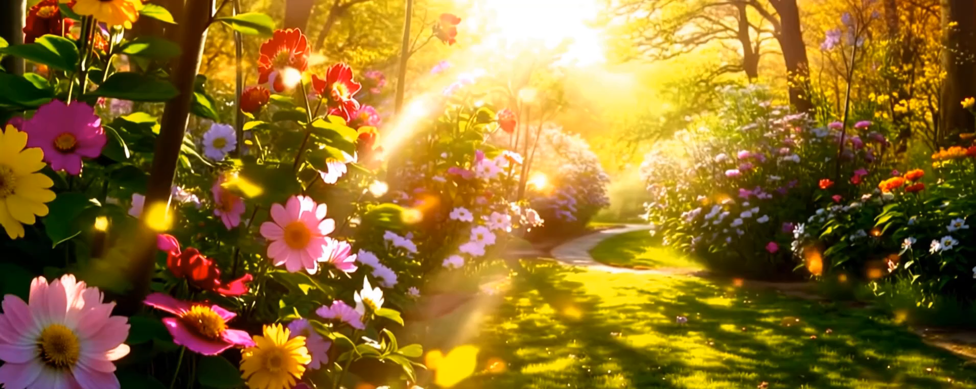

Slide 8
Ai nhanh, ai đúng?
1
0
2
3
4
5
6
7
8
9
10
Câu 4: Theo em, khổ thơ cuối muốn nói điều gì về mơ ước của tuổi thơ? chọn câu trả lời dưới đây hoặc Nêu ý kiến của em?
A. Mơ ước tuổi thơ nối dài tới tận chân trời.
B. Mơ ước của em được đến mọi miền đất nước.
C. Mơ ước đứa trẻ thơ đi tới tương lai.

Slide 9




Bài thơ muốn nói với chúng ta rằng mỗi người đều có mơ ước, chúng cần nuôi dưỡng những hoài bão, ước mơ đẹp đẽ đó, hướng tới những điều tốt đẹp trong cuộc sống, cho mọi người xung quanh và cho bản thân mình.

